Slide 1


Soutenance Du Projet
AFRITALENT
Plateforme de mise en relation Freelances & Entreprises
Présentée par
KANE Dieynaba
Classe/filière
Licence 1 en réseaux télécom
ANNEE 2026

Slide 2
Présentation du projet
01
Design
02
Architecture
03
Développement
04
SOMMAIRE
GitHub
05
Difficultés
06
Démonstration
07
conclusion
08
Perception
09

Slide 3
01.Presentation du projet
CONTEXT
Aujourd'hui, de nombreuses entreprises recherchent des freelances pour réaliser des missions spécifiques. Cependant, il n'existe pas toujours de plateforme simple permettant de mettre facilement en relation les clients et les professionnels.
PUBLIC CIBLE
OBJECTIF
PUBLIC CIBLE
Développer une plateforme web moderne permettant :
La présentation de profils freelances
La consultation des services proposés
La prise de contact avec les freelances
Une navigation simple et intuitive
Entreprises
Startups
Entrepreneurs
Travailleurs indépendants

Slide 4

02.Design
PALETTE DE COULEUR
Le projet utilise principalement :
Bleu : qui exprime la confiance et
le professionnalisme
Rose : pour la modernité et le dynamisme
Blanc : pour assurer la lisibilité et la simplicité

Slide 5
TYPOGRAPHIE
Le projet utilise principalement la police
Poppins
Roboto
Pour une bonne lisibilité , une apparence moderne et une expérience utilisateur agréable
INSPIRATION
Le design du projet est une création personnelle réalisée en suivant les consignes du fourni par le professeur.
Les choix de mise en page, de couleurs, de navigation et d'organisation des contenus ont été réalisés de manière autonome afin de proposer une interface moderne, simple à utiliser et adaptée aux besoins des utilisateurs.

Slide 6
03.ACHITECTURE
KANE-dieynaba-afriTalent/
├── index.html
├── freelances.html
├── tarifs.html
├── about.html
├── contact.html
├── css/
└── style.css
├── js/
└── main.js
├── images/ │
└── (vos images, logos, avatars)
├── docs/ │
└── NOM_Prenom_Presentation.pptx
├── README.md
└── .gitignore

Slide 7
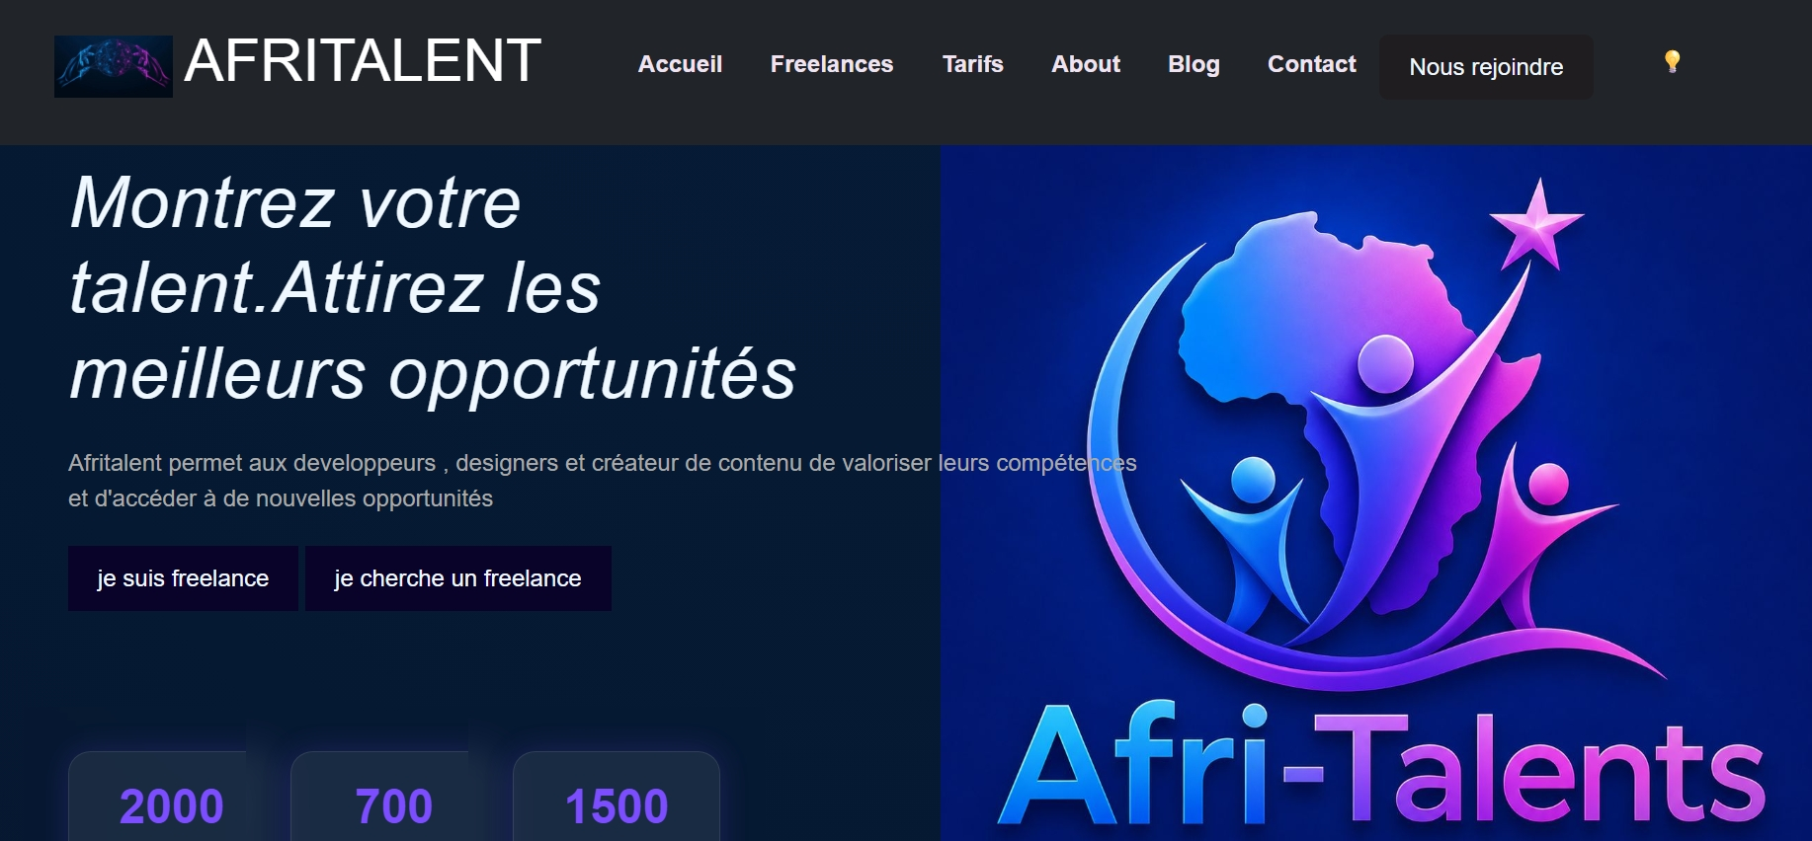
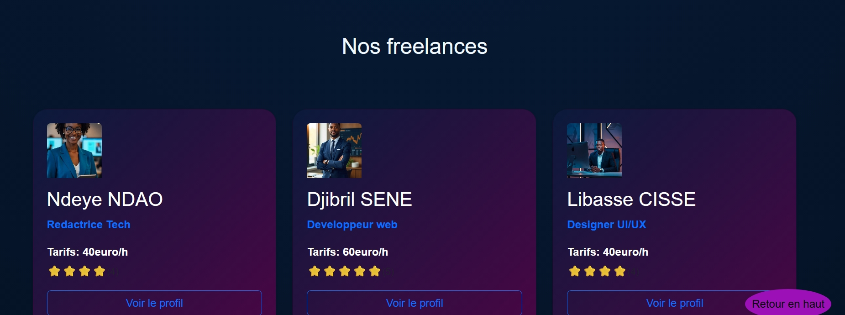
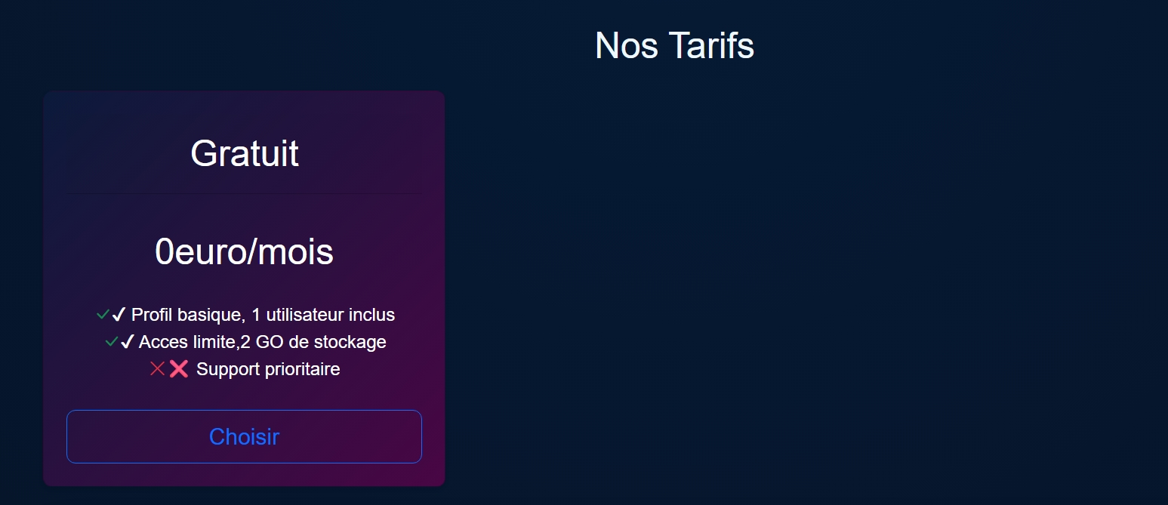

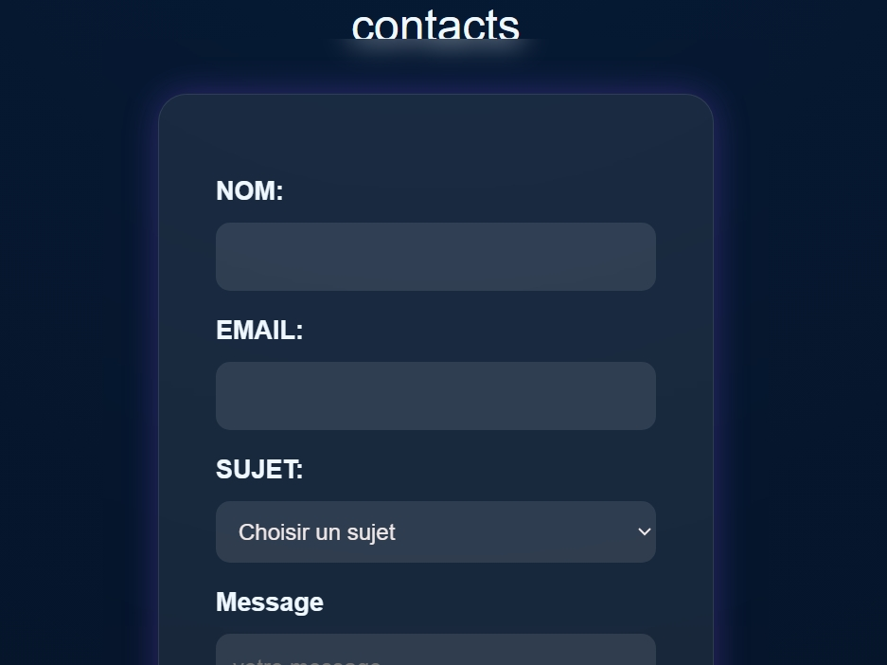
PRESENTATION DES PAGES

Slide 8
04.DEVELOPPEMENT JAVASCRIPT,BOOTSTRAP ET CSS AVANCE
FONCTIONNALITES REALISES AVEC JAVASCRIPT
Dark Mode
Changement du thème clair/sombre
Sauvegarde via LocalStorage
Compteurs animés
Animation des statistiques
Déclenchement au scroll
Effets Fade-In
Apparition progressive des sections
Filtrage dynamique
Recherche de freelances sans rechargement de page

Slide 9
FONCTIONNALITES BOOTSTRAP ET CSS AVANCE
Bootstrap utilisé pour
Navbar responsive
Boutons
Conteneurs
Grilles
CSS personnalisé
Variables CSS
Flexbox
Grid Layout
Media Queries
Animations
Optimisation Responsive
Adaptation du site pour différentes tailles d'écran.

Slide 10
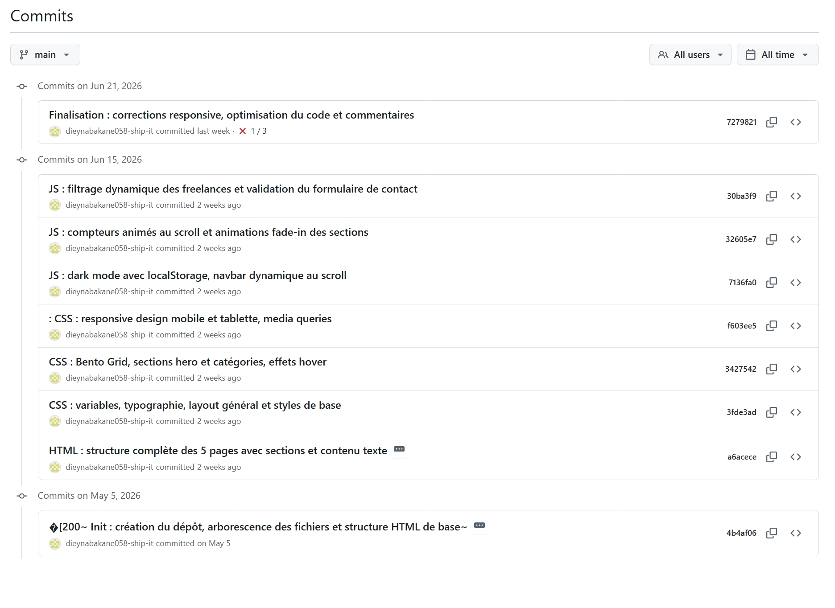
05.GitHub
HISTORIQUE DES COMMITS
WORKFLOW
Modification du code
↓
git add .
↓
git commit -m "Message"
↓
git push origin main
↓
GitHub
GIT PAGE
Site déployé en ligne
Lien fonctionnel
Vérification du bon fonctionnement des pages

Slide 11
06.DIFFICULTES
Les Principales difficultés Rencontrées et les solutions apportées
Difficulté 1 : Gestion des commits Git
Problème :
Réorganisation des commits
Conflits lors du rebase
Solution :
Utilisation de Git Rebase
Résolution manuelle des conflits
Difficulté 2 :Déploiement sur GitHub pages
Problème :
Le site ne se déployait pas a cause d’un problème de configuration Git (sous-module)
Solution :
Correction de la configuration Git et activation de Git pages

Slide 12
07.RESSOURCES UTILISES
DOCUMENTATION
MDN Web Docs : pour HTML, CSS et JavaScript (balises, événements, validation des formulaires, localStorage, etc.).
Bootstrap Documentation : pour la grille (Grid), les composants et le responsive design.
Git Documentation : pour les commandes Git (git add, git commit, git rebase, git push, etc.).
GitHub Docs : pour GitHub Pages et la gestion du dépôt.
Font Awesome (ou Bootstrap Icons, selon ce que tu as utilisé) : pour les icônes du footer.
OUTILS
Visual studio code
Git
GitHub
GitHub pages

Slide 13
08.DEMONSTRATION
Fonctionnalités à montrer
Navigation entre les pages
Dark Mode
Filtrage des freelances
Compteurs animés
Formulaire de contact

Slide 14
08.CONCLUSION
Projet AfriTalent réalisé avec HTML5, CSS3, Bootstrap et JavaScript.
Développement d’un site web responsive composé de 5 pages.
Mise en place de plusieurs fonctionnalités interactives (Dark Mode, filtrage des freelances, validation du formulaire, animations…).
Ce projet m’a permis de renforcer mes compétences en développement web et en utilisation de Git/GitHub.

Slide 15
09. PERCEPTIVES D’AMELIORATION
Ajouter un système de connexion (authentification).
Paiement en ligne
Connecter le formulaire à une base de données pour enregistrer les messages.
Ajouter un moteur de recherche plus avancé pour les freelances.
Développer un espace personnel pour les freelances et les clients.

